Slide 1


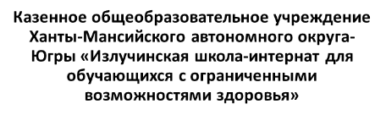

Педагогический КВИЗ
«Родители и педагоги-мост понимания»
Салмина А.Ю., воспитатель ДО

Slide 2


ИНТЕЛЛЕКТУАЛЬНАЯ РАЗМИНКА

Slide 3

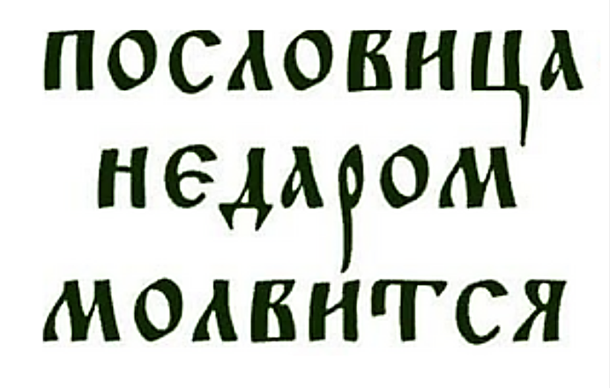

Slide 4

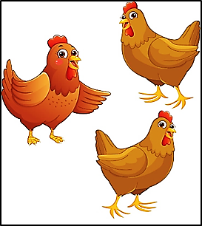



Яйца кур не учат.
Что посеешь, то и пожнёшь.

Slide 5
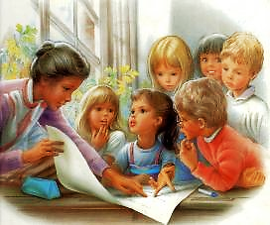

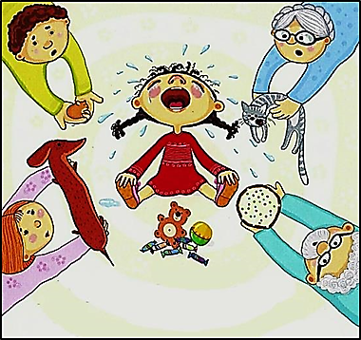
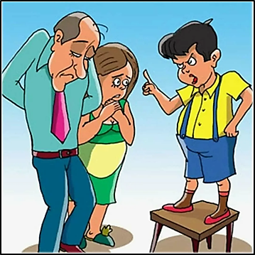
Детишек воспитать - не курочек пересчитать.
Кто детям потакает, потом слезу проливает.

Slide 6
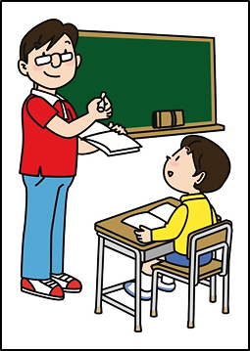



Детей учить — не лясы точить.
Умел дитя родить, умей и научить.

Slide 7




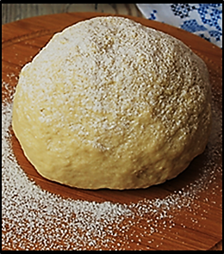
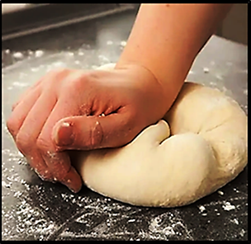

Родители создают тело, учителя создают душу.
Дитятко, что тесто, как замесил, так и выросло.

Slide 8

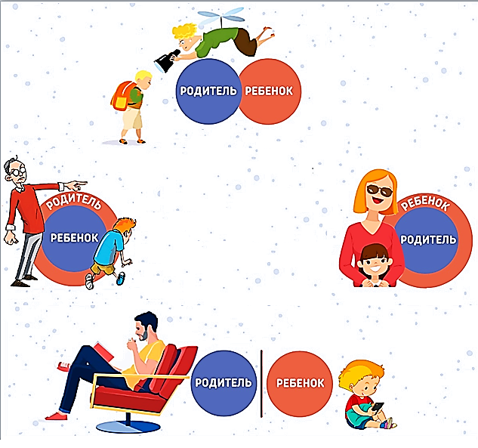

СТИЛИ
ПЕДАГОГИЧЕСКОГО
ОБЩЕНИЯ
СТИЛИ
СЕМЕЙНОГО
ВОСПИТАНИЯ

Slide 9
Стиль «заигрывание»
Данный стиль характеризуется стремлением педагога удовлетворить ожидания всех родителей одновременно и базируется на желании быстрого установления эмоционального контакта, создания ложного авторитета и достижения внешнего признания. Часто применяется педагогами, обладающими недостаточным уровнем общепедагогической и коммуникативной компетентности, а также ограниченным опытом в сфере профессиональной деятельности. Такой стиль взаимодействия с родителями противоречит основополагающим принципам педагогической этики.

Slide 10
Авторитарный стиль
Для данного стиля воспитания характерна высокая степень контроля над ребенком, включая вторжение в личное пространство. Родители, требуют от ребенка высоких достижений, а в случае неуспехов применяют дисциплинарные меры. Родители принимают решения, не учитывая мнение ребенка и не признавая его права на самостоятельность. Конфликты разрешаются в основном методом кнута и пряника, запретами и угрозами, вместо поиска компромиссных решений.

Slide 11
Стиль либеральный (попустительский)
Педагог стремится к минимизации контактов с родителями, что обусловлено стремлением снять с себя ответственность за результаты данного взаимодействия. Педагог не проявляет инициативы в организации совместной деятельности с родителями, часто неспособен или не желает самостоятельно принимать решения, ограничиваясь формальным выполнением своих должностных обязанностей и указаний администрации. Стиль характеризуется тактикой невмешательства, основанной на равнодушии и незаинтересованности проблемами воспитанников и их родителей.

Slide 12
Индифферентный стиль
Данный стиль воспитания характеризуется выраженным дефицитом эмоциональной теплоты и эмпатии по отношению к ребенку. К ребенку относятся с пренебрежением, игнорируя его эмоциональные потребности и проблемы, уделяется минимальное количество времени или не уделяется вообще. Предоставляется максимальный уровень автономии. Вероятнее всего, это случаи незапланированного или нежелательного появления ребенка в семье.

Slide 13
«Менторский» стиль
Данный стиль взаимодействия характерен для педагогов старшего возраста и педагогов, склонных к проявлению нарциссических черт. Педагог, рассматривая себя как более опытного и компетентного в области воспитания детей и выполнения педагогических задач, осознанно или неосознанно берет на себя роль наставника. В общении с родителями он использует назидательно-покровительственный тон, что проявляется как в вербальных, так и в невербальных аспектах коммуникации.

Slide 14
Либеральный стиль
Данный стиль воспитания близок к анархии. Характеризуется минимумом надзора, свободой почти без ограничений. Ребенку можно все – он растет в атмосфере практически полной вседозволенности. Родители устанавливают минимальное количество требований и правил, внимательны к потребностям, эмоциям и желаниям детей, но не берут на себя задачу руководить, направлять, корректировать их поведение.

Slide 15


ЧЁРНЫЙ КВАДРАТ

Slide 16

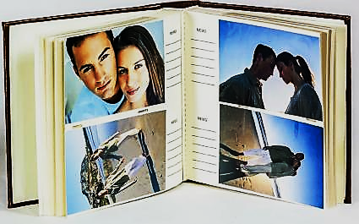
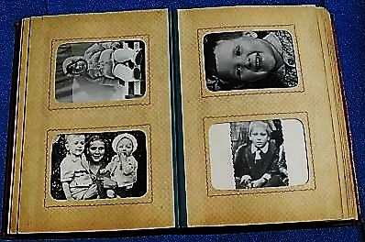
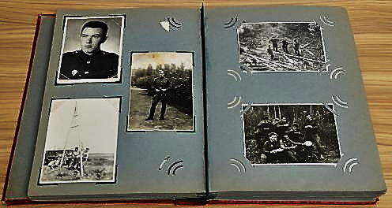

Семейный альбом

Slide 17

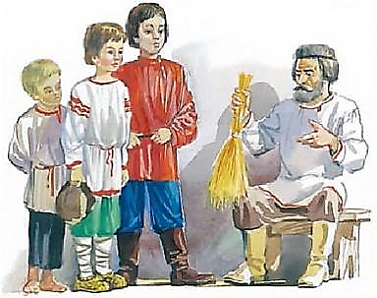
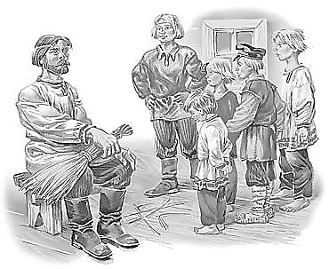

Веник

Slide 18



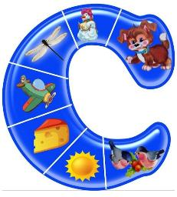


Slide 19


Slide 20

«Таинственный грааль»

Slide 21


